Slide 1
СПОРТ

Slide 2
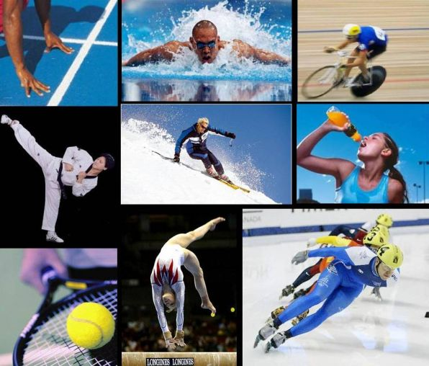
Спорт занимает огромное место в нашей жизни. Спорт делает людей здоровее и сильнее, поэтому люди по всему миру любят спорт и игры.

Slide 3
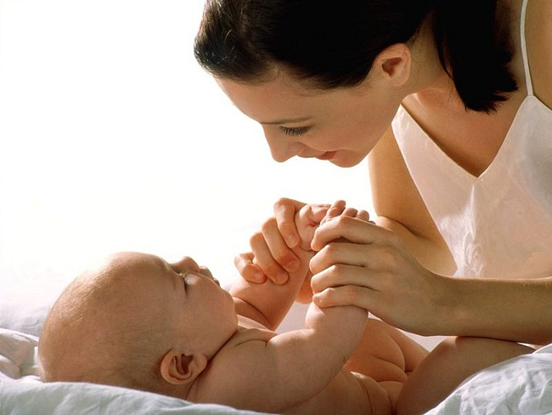
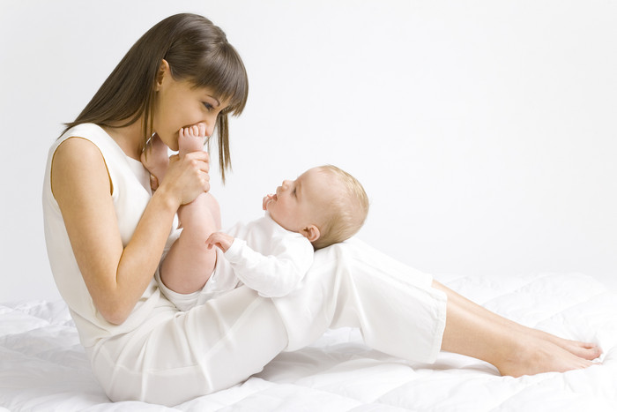
Мы сталкиваемся со спортом в первые же дни нашей жизни. Когда мама берет детские ручки и двигает ими влево и вправо, это первый шаг к физическим упражнениям.

Slide 4
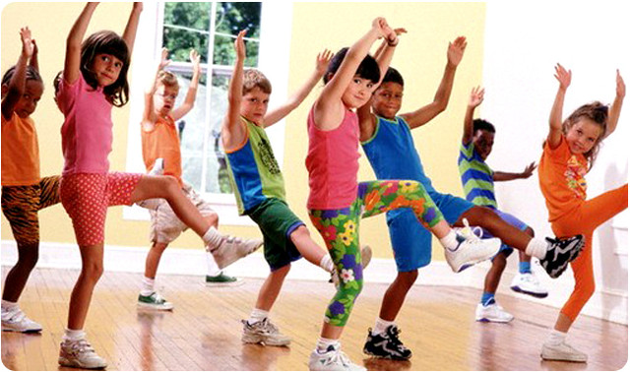
Затем ребенок идет в детский сад, далее зарядка, занятия на уроках физкультуры.

Slide 5
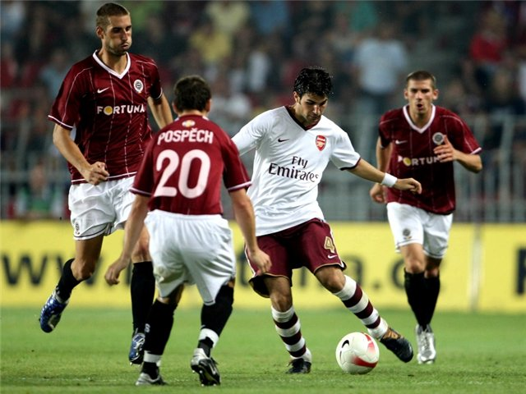
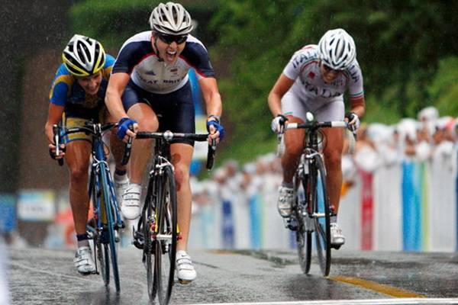
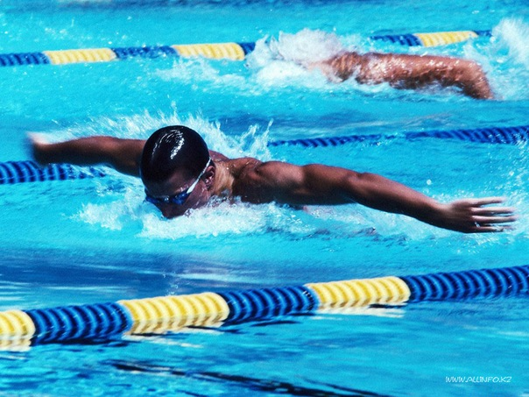
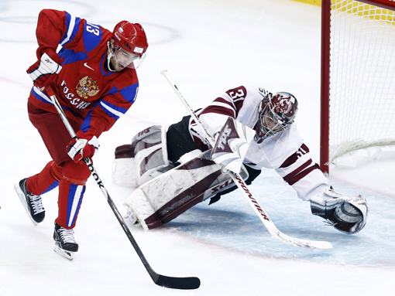
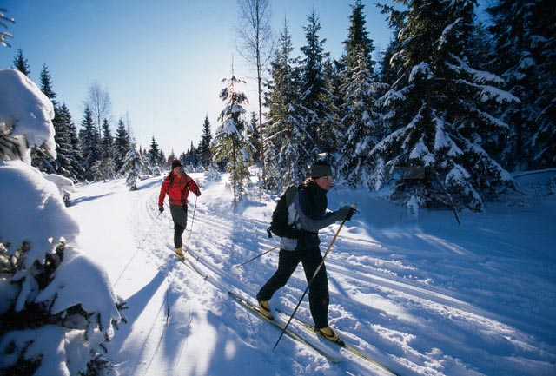
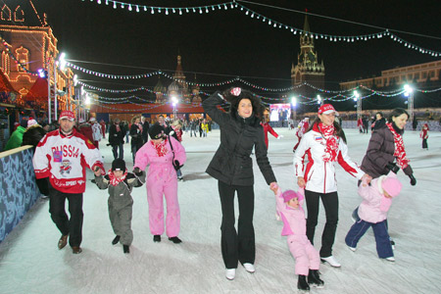
Занятия спортом помогают обрести крепкое здоровье. Заниматься спортом мы можем круглый год. Зимой - кататься на лыжах, на коньках, играть в хоккей. Летом заниматься плаванием, кататься на велосипедах, играть в футбол.

Slide 6
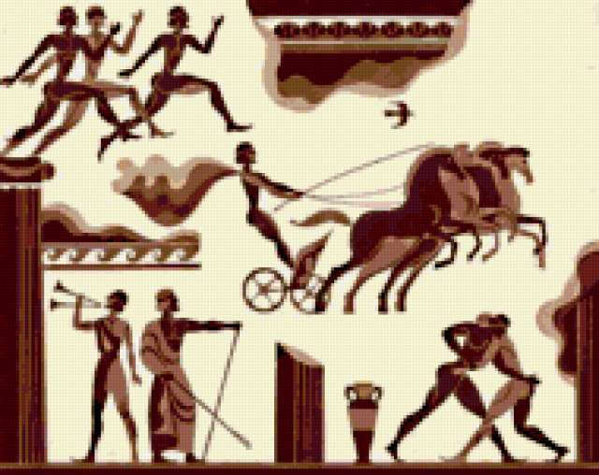
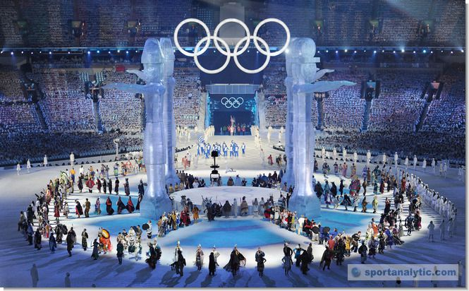
С давних времен люди занимались спортом, еще в древности появились первые соревнования – Олимпийские игры, которые проводятся до сих пор.

Slide 7
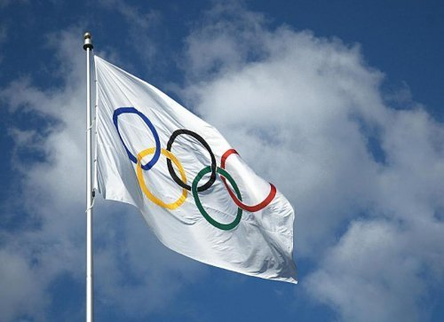
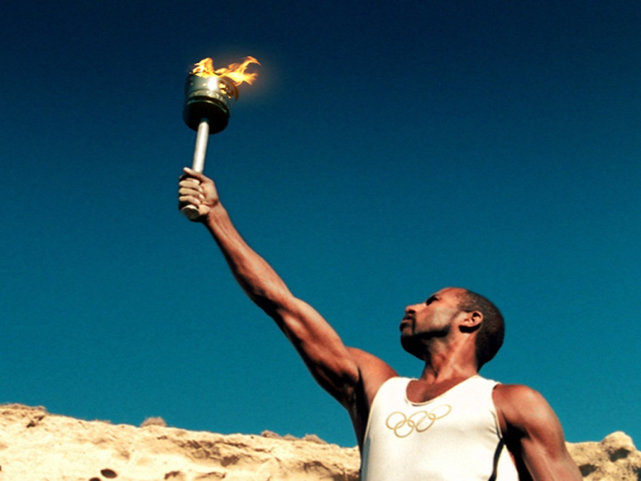
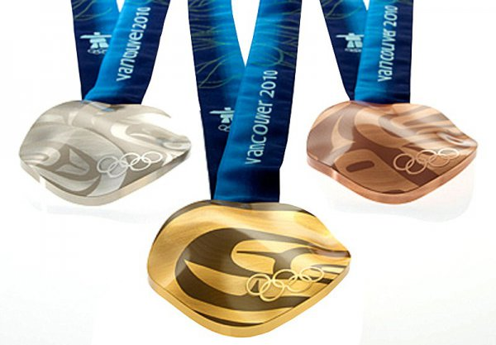
У Олимпийских игр есть свои символы: эмблема, флаг, девиз, огонь, медали.

Slide 8
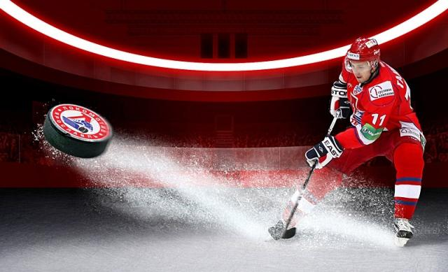
ХОККЕЙ

Slide 9
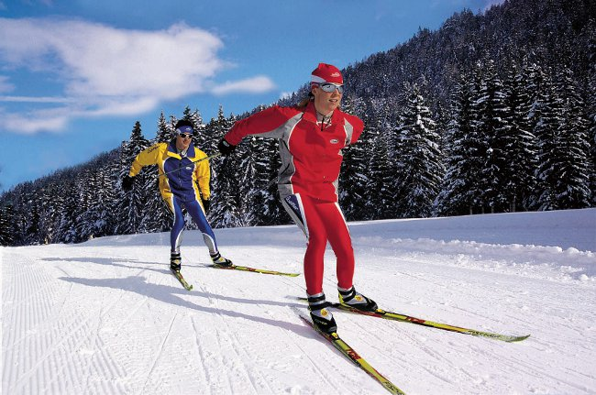
ЛЫЖНЫЕ ГОНКИ

Slide 10
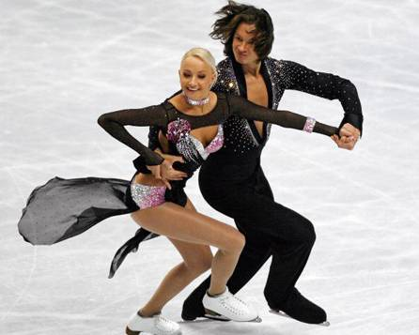
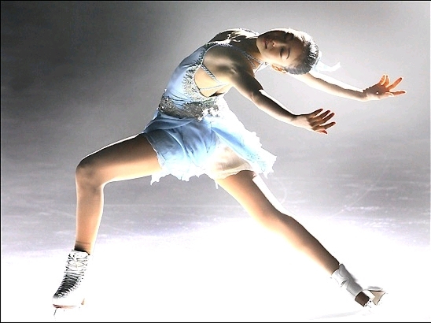
ФИГУРНОЕ КАТАНИЕ

Slide 11
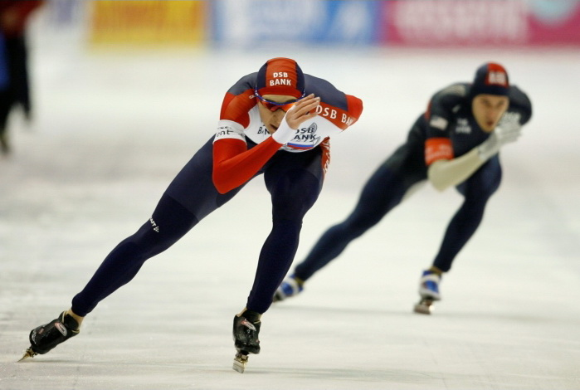
КОНЬКОБЕЖНЫЙ СПОРТ

Slide 12
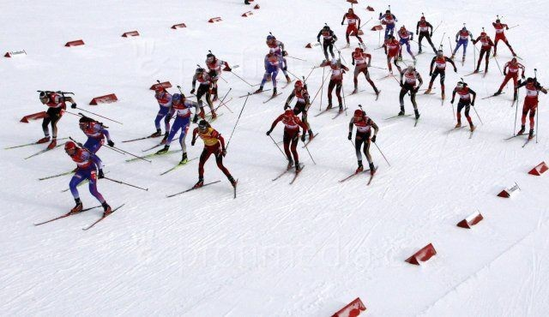
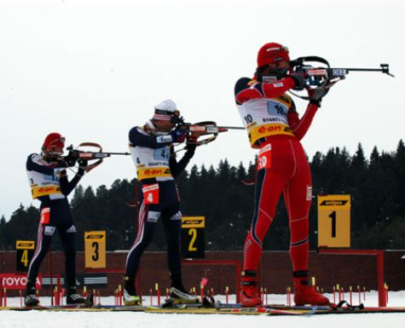
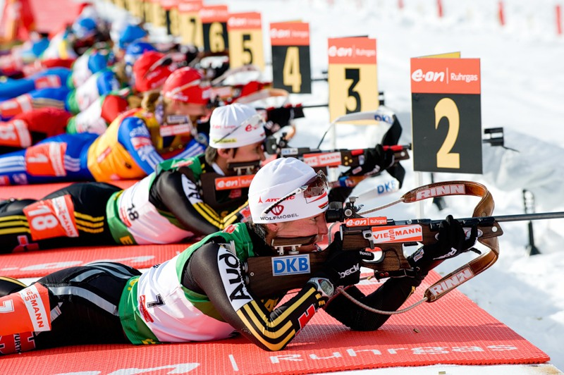
БИАТЛОН

Slide 13
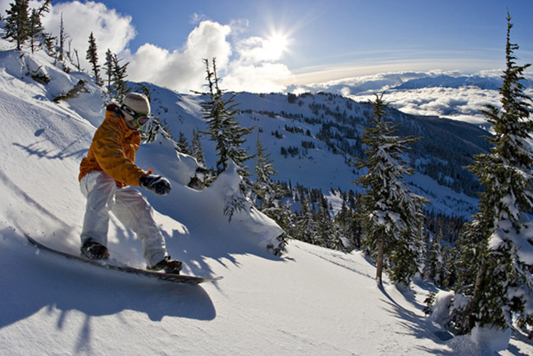
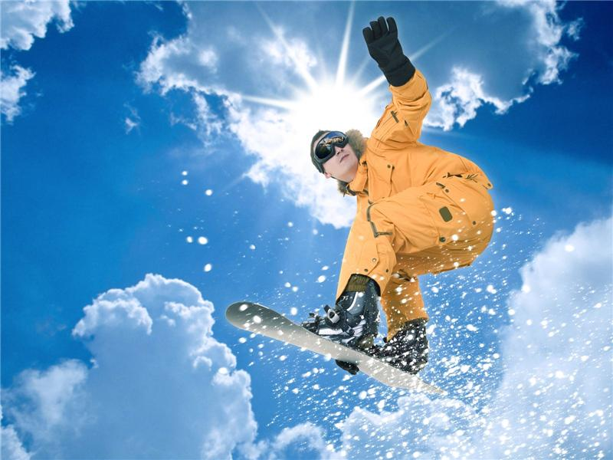
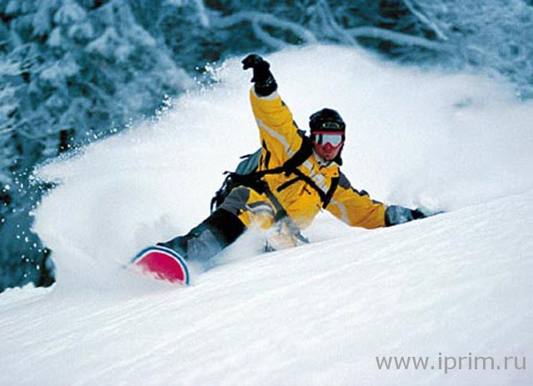
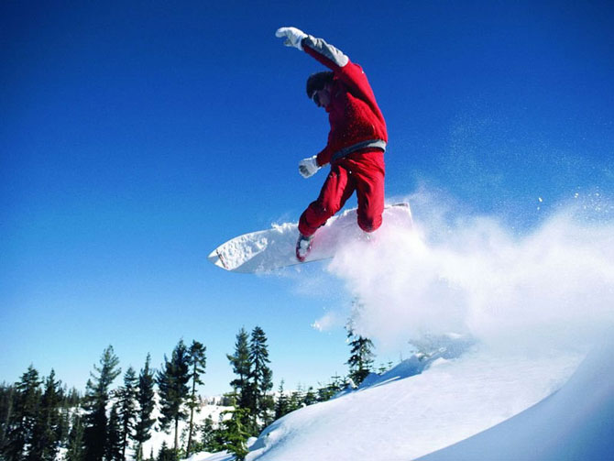
СНОУБОРДИНГ

